Slide 2
语文三年级下人教
专项突破（二） 句子

Slide 4
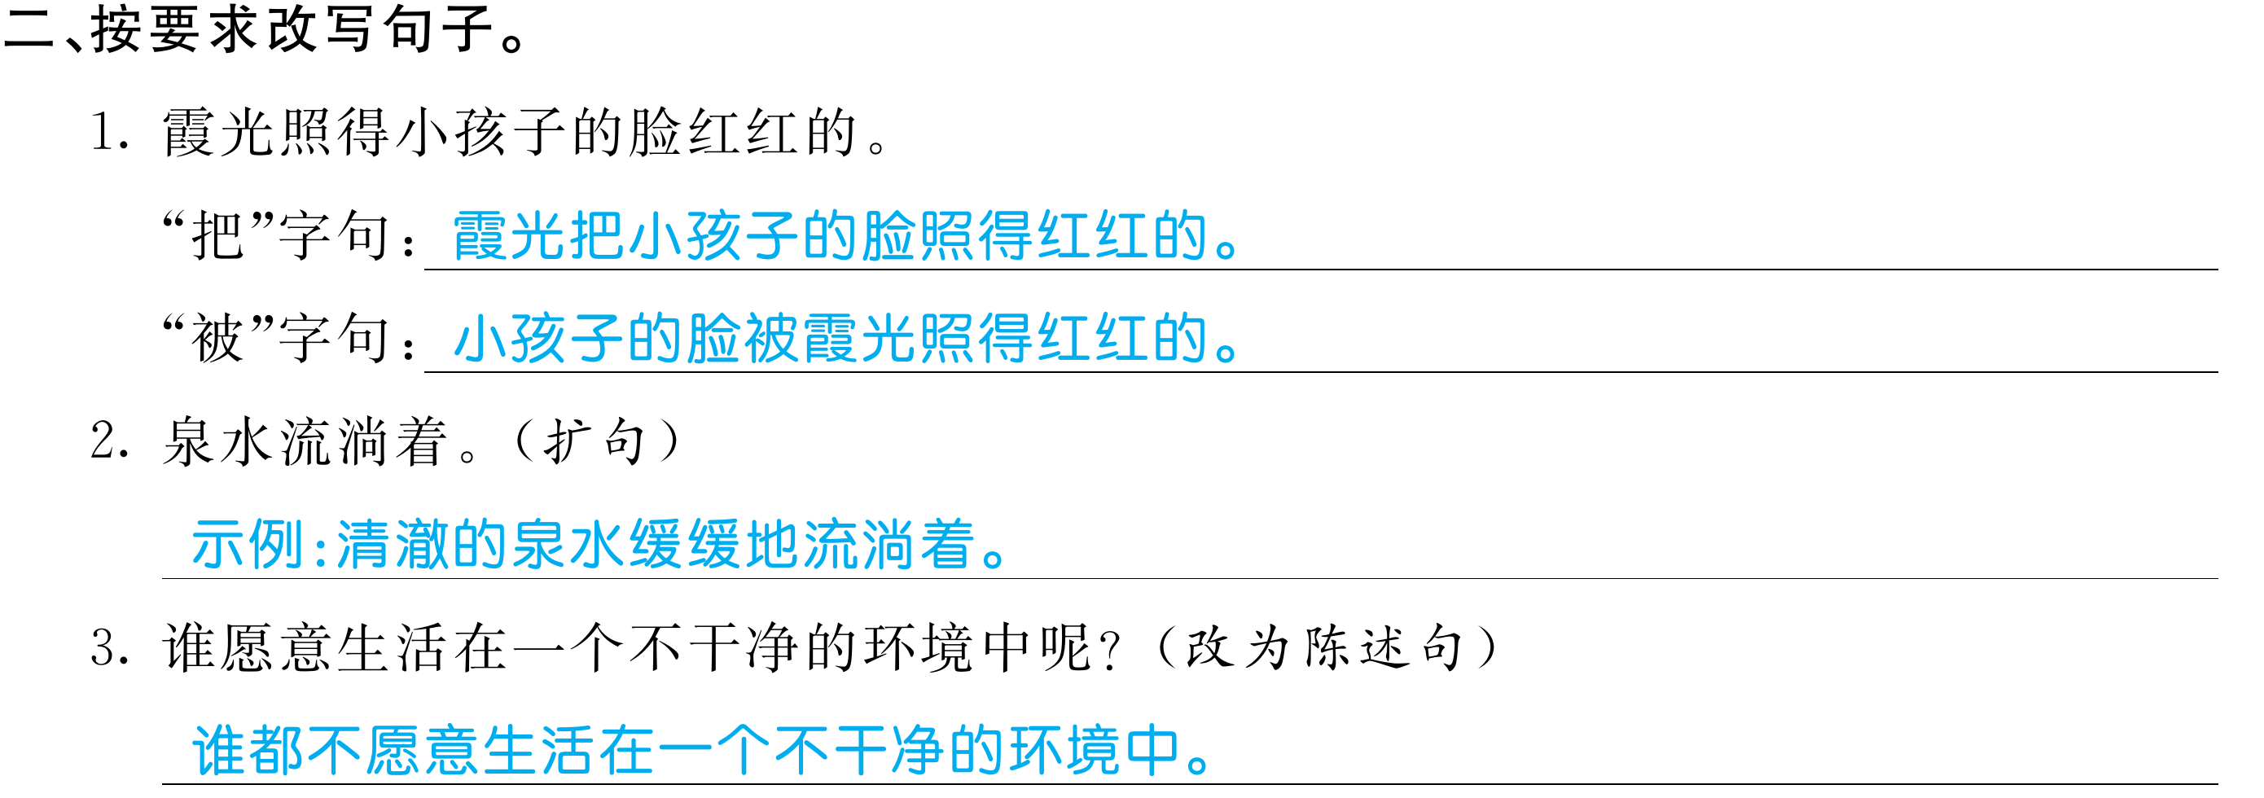

Slide 9
